Slide 1
ЖИЗНЕННАЯ СИТУАЦИЯ «Присвоение гражданам Ветеран труда»
РЕАЛИЗУЕТСЯ: Министерством труда, социального развития Республики Алтай
ОТВЕТСТВЕННЫЕ ЛИЦА: Езенева Неля Михайловна
22.08.2024 г.

Slide 2
ЖИЗНЕННАЯ СИТУАЦИЯ «ПРИСВОЕНИЕ ГРАЖДАНАМ ЗВАНИЯ ВЕТЕРАН ТРУДА»
Цель реализации целевого состояния | Снижение временных затрат пользователей на поиск информации; сокращение нагрузки на сотрудников ведомств, ответственных за предоставление услуги за счет снижения количества очных обращений граждан.
Участники | Министерство труда, социального развития и занятости населения Республики Алтай; КУ РА Управление социальной поддержки населения по месту жительства;
Перечень государственных (муниципальных) услуг в рамках ЖС | - Ежемесячная денежная выплата; - оплата в размере 50% занимаемой площади жилых помещений в пределах установленной социальной нормы площади жилья; - оплата в размере 50% коммунальных услуг (горячее и холодное водоснабжение, водоотведение, электроснабжение, газоснабжение (в том числе поставки бытового газа в баллонах), теплоснабжение) в пределах установленных нормативов потребления; - ветеранам, проживающим в домах, не имеющих центрального отопления – компенсация на приобретение и доставку твердого топлива либо газа в пределах установленных нор и нормативов потребления; - бесплатное изготовление и ремонт зубных протезов (кроме расходов на оплату стоимости протезов из драгоценных металлов, металлокерамики и искусственных имплантатов) либо компенсация расходов на изготовление и ремонт зубных протезов до 12 000 руб. в год; - компенсация в размере 84% от предельного максимального тарифа за пользование абонентской линией независимо от ее типа.

Slide 3
ЖИЗНЕННАЯ СИТУАЦИЯ «ПРИСВОЕНИЕ ГРАЖДАНАМ ЗВАНИЯ ВЕТЕРАН ТРУДА»
ТЕКУЩЕЕ СОСТОЯНИЕ ЖИЗНЕННОЙ СИТУАЦИИ | ЦЕЛЕВОЕ СОСТОЯНИЕ ЖИЗНЕННОЙ СИТУАЦИИ
Стартовым событием жизненной ситуации является присвоение звания «Ветеран труда». Окончание жизненной ситуации – положенные конкретному гражданину меры поддержки получены. Предоставление услуги осуществляется при личном обращении заявителя в органы, уполномоченные на предоставление услуги или МФЦ. Результатом предоставления услуги являются: 1) решение о присвоении звания «Ветеран труда»; 2) решение об отказе в предоставлении услуги; 3) решение о выдаче дубликата удостоверения «Ветеран труда». | Целевое видение жизненной ситуации заключается в предоставлении актуальной информации гражданам с помощью создания информационной страницы на ведомственном сайте.

Slide 4
ЖИЗНЕННАЯ СИТУАЦИЯ «ПРИСВОЕНИЕ ГРАЖДАНАМ ВЕТЕРАН ТРУДА»
Основные этапы разработки целевого состояния жизненной ситуации
Проведено построение клиентского пути; Проведен опрос клиентов для выявления узких мест, точек взаимодействия, желаемого результата; Построение оптимального клиентского пути и описания целевого состояния; Формирование паспорта жизненной ситуации; Разработка дорожной карты реализации жизненной ситуации. | 1) Проведен анализ нормативных актов, и осуществлено построение клиентского пути; 2) Провели опрос ветеранов по результатам которых вывели достаточность информации; 3) Чтобы улучшить желаемый результат, построили оптимальный клиентский путь. 4) С учетом проведенных мероприятий сформулировали задачи паспорта жизненной ситуации; 5) Разработали дорожную карту реализации жизненной ситуации.

Slide 5
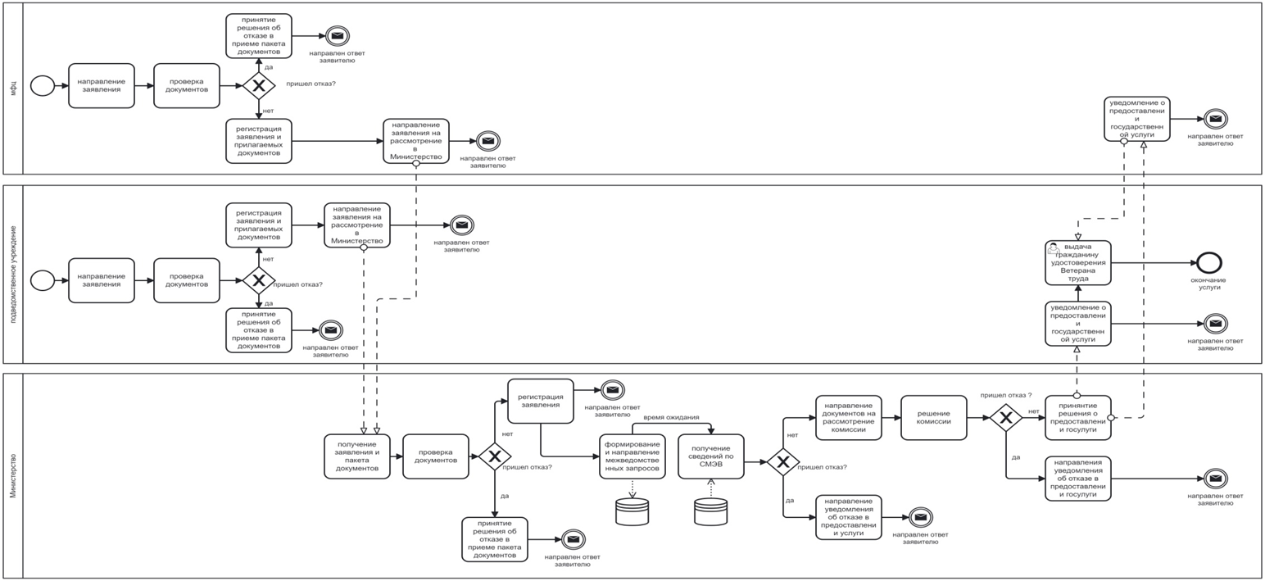
ЖИЗНЕННАЯ СИТУАЦИЯ «ПРИСВОЕНИЕ ГРАЖДАНАМ ВЕТЕРАН ТРУДА»
Схема клиентского пути

Slide 6
ЖИЗНЕННАЯ СИТУАЦИЯ «ПРИСВОЕНИЕ ГРАЖДАНАМ ВЕТЕРАН ТРУДА»
№ п/п | Метрики образа целевого состояния ЖС | Текущее значение | Плановое значение по результатам доработки
1. | Повышение уровня информированности граждан | нет | 100% снижение временных затрат пользователей на поиск информации
2. | Сбор необходимых документов | 1 | 0
3. | Сроки предоставления услуги (сервиса) | не изменятся | не изменятся
4. | Возможность получения обратной связи | да | да

Slide 7
ЖИЗНЕННАЯ СИТУАЦИЯ «ПРИСВОЕНИЕ ГРАЖДАНАМ ВЕТЕРАН ТРУДА»
Дорожная карта по реализации образа целевого состояния: | Текущее состояние реализации, риск невыполнения

Slide 8
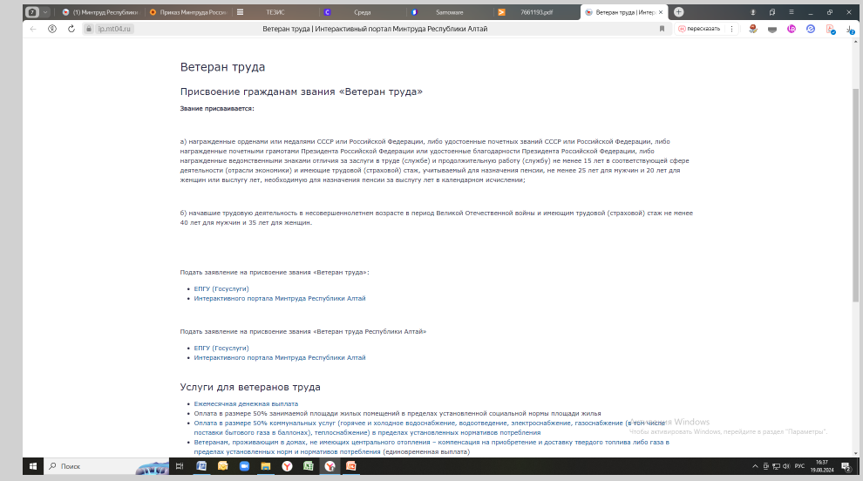

Slide 9
Спасибо
за внимание!

